Slide 1

Filling vessels
Dit materiaal wordt geleverd door het FunThink-team, verantwoordelijke instelling:
Onderwijsuniversiteit Ludwigsburg
Tenzij anders vermeld, zijn dit werk en de inhoud ervan gelicentieerd onder een Creative Commons-licentie (CC BY-SA 4.0). Uitgesloten zijn financieringslogo's en CC-iconen / modulepictogrammen.

Slide 2
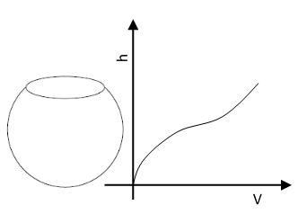
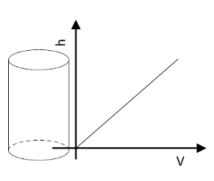
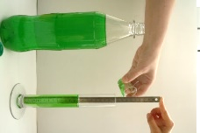
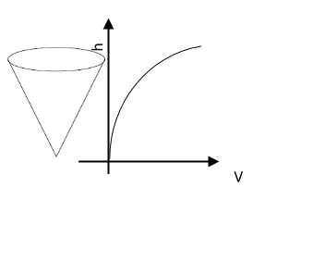
Vullen van vaten

Slide 3
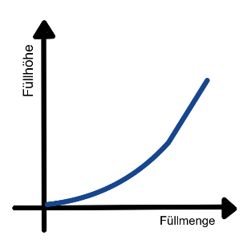
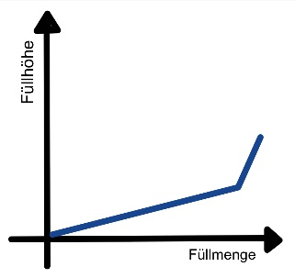
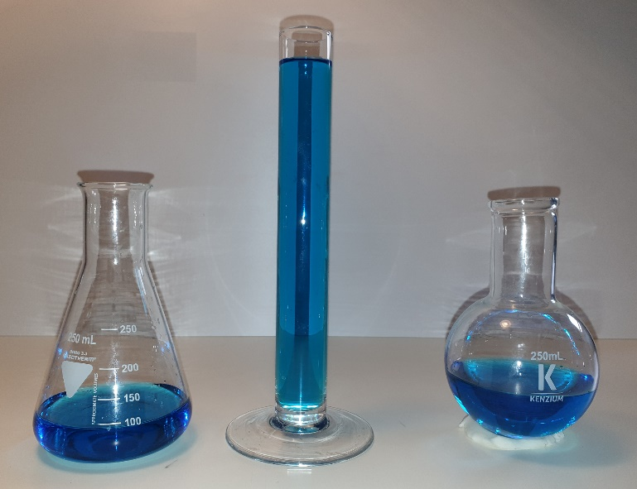
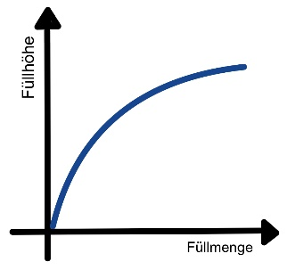
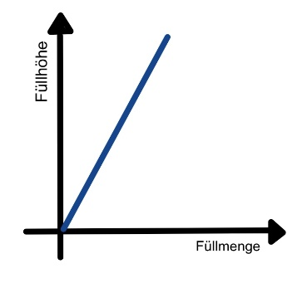
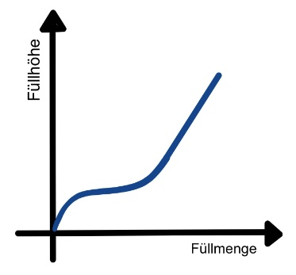
Welke grafiek past bij welk vat?
(E)
(A)
(D)
1 2 3
(B)
(C)

Slide 4
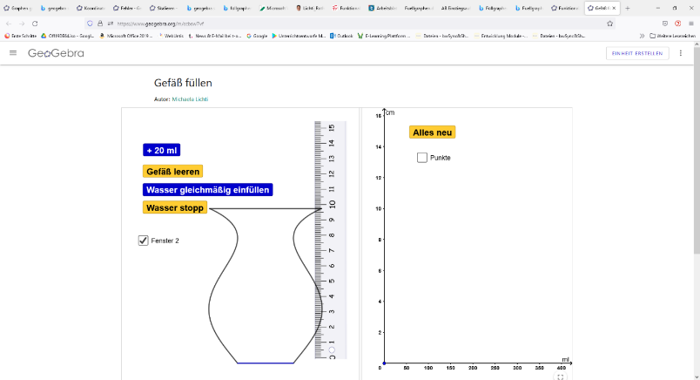

Onderzoeksopdracht
Version A

Slide 5

Onderzoeksopdracht
Version C

Slide 6
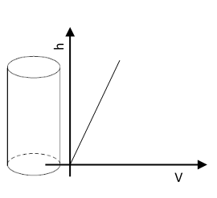
Onderzoeksbevinding "Vullen van vaten"
Vaten en bijbehorende grafieken
Vondst:
Met toenemende breedte van het vat vult het vat zich _______________ en wordt de bijbehorende grafiek ______________. Als de vorm van het vat verandert, verandert ook de grafiek.
Langzamer
vlakken

Slide 7

Onderzoeksbevinding "Vullen van vaten"
Vondst:
Vaten en bijbehorende grafieken
Hoe sneller de vulhoogte verandert, hoe __________ het vat in dit gebied is. De bijbehorende grafiek loopt______________.
Smaller
Steiler

Slide 8
Welke grafiek past bij welk vat?
(E)
(A)
(D)
1 2 3
(B)
(C)

Slide 9
A. Het water wordt met een gelijkmatige snelheid in het zwembad gelaten. Welke van de getoonde grafieken komt hiermee overeen?
filling height
filling height
filling height
time
time
time
Barzel, B., Glade, M. & Klinger, M. (2021). Algebra und Funktionen. Springer Berlin Heidelberg. https://doi.org/10.1007/978-3-662-61393-1

Slide 10
B. Welke grafiek komt overeen met het vat?
①
②
③
④
A
B
C
D
Kempf, H. (2015). Füllgraphenmemory: Eine Spielidee zur Untersuchung funktionaler Zusammenhänge. Mathematik 5-10(30), 28–29.

